Slide 1


Os Minerais Críticos e Estratégicos no Brasil
Brasília, 01 de Julho de 2025
Comissão de Assuntos Econômicos – Senado Federal
Audiência Pública com o objetivo de debater, subsidiar e propor políticas para o segmento de minerais críticos e estratégicos no Brasil.
Parte 1 - Desenvolvimento econômico e transição energética.

Slide 2
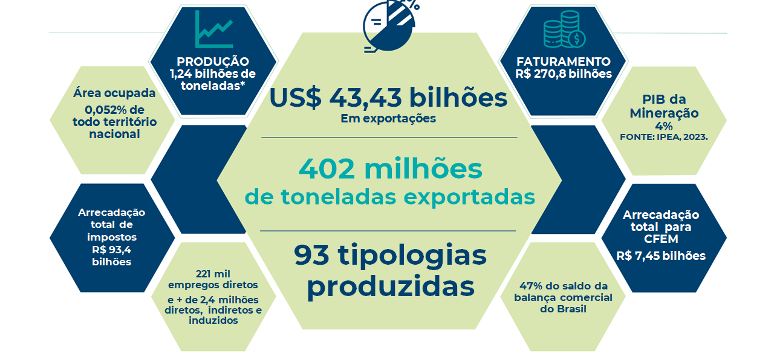
MINERAÇÃO NO BRASIL
2024
FOTO
FOTO
*Produção em 2023; fonte ANM.
7
Fontes: ANM, CAGED, Comex Stat, IPEA, IBRAM.

Slide 3
O que são Minerais Críticos e Estratégicos
TRANSIÇÃO ENERGÉTICA E A MINERAÇÃO
Minerais Críticos: essenciais para economia e tecnologia, com risco de escassez.
Minerais Estratégicos: relevantes para segurança nacional e desenvolvimento.
Criticidade envolve risco de suprimento e impacto econômico.

Slide 4


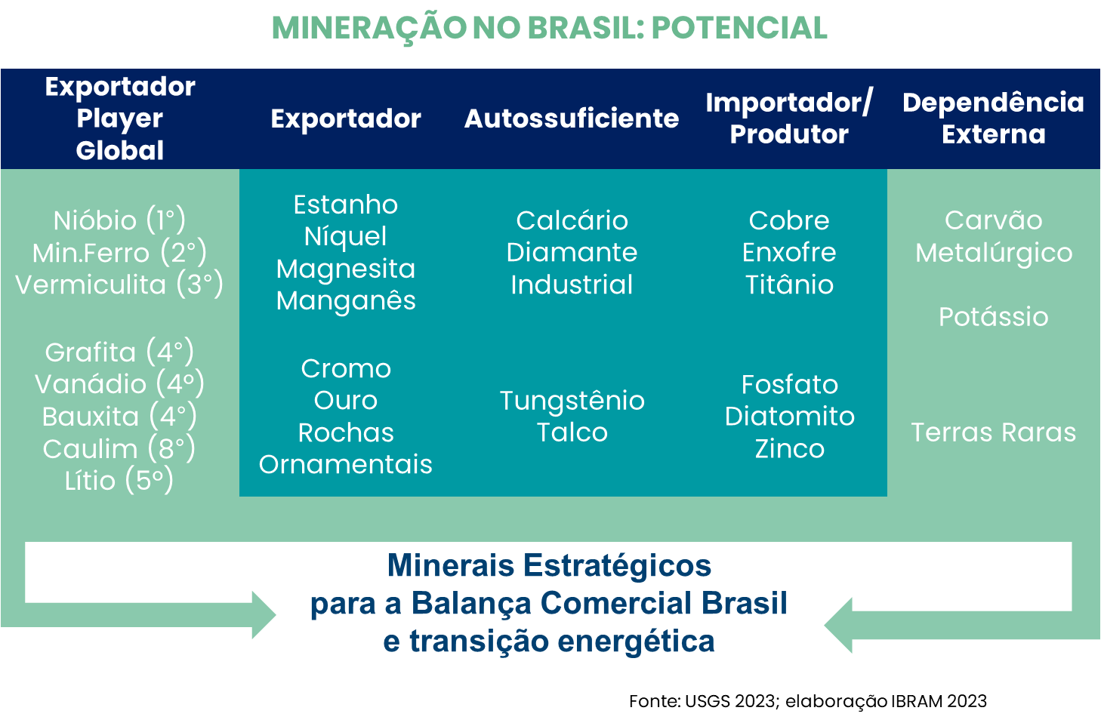
POTENCIAL E POSIÇÃO RELATIVA DO BRASIL NOS PRINCIPAIS MINÉRIOS

Slide 5


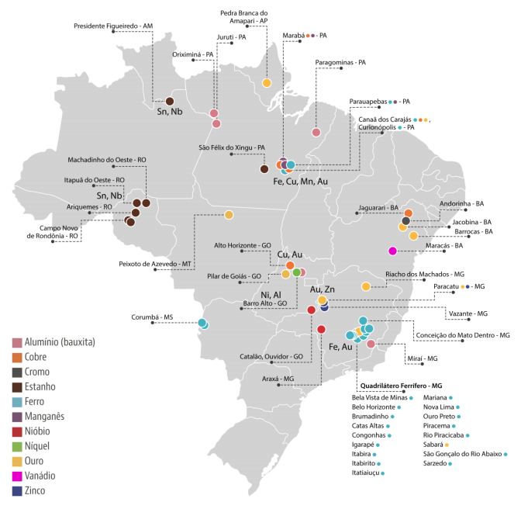

O BRASIL E SEU POTENCIAL MINERAL
05

Slide 6
Importância para o Brasil
TRANSIÇÃO ENERGÉTICA E A MINERAÇÃO
Riqueza mineral diversa e abundante.
Potencial para liderança na transição energética global.
Oportunidade geopolítica e econômica.
Risco de dependência tecnológica externa.
FOTO
FOTO

Slide 7
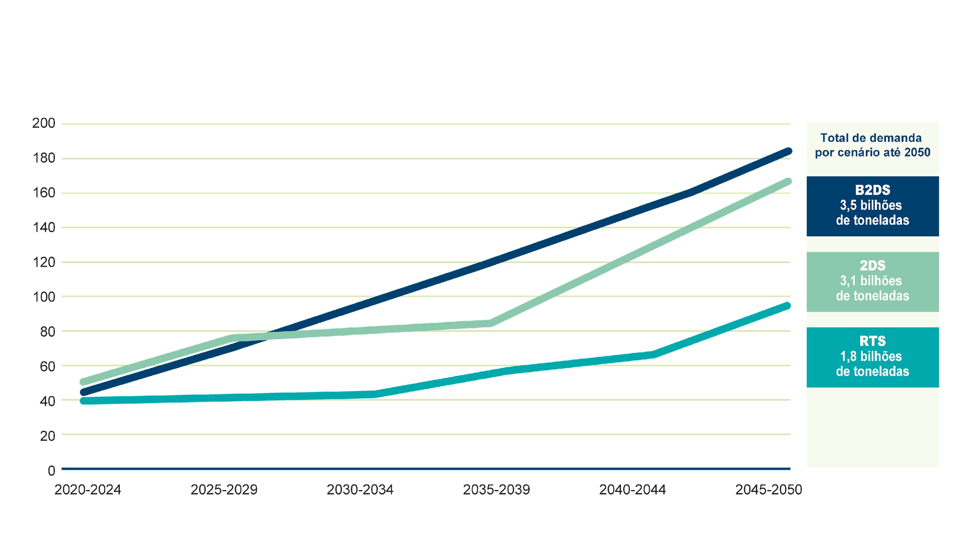
DEMANDAS DE MINERAIS PARA CENÁRIOS DE TRANSIÇÃO ENERGÉTICA ATÉ 2050
Fonte:Climate Smart Mining/Banco Mundial (2020)

Slide 8
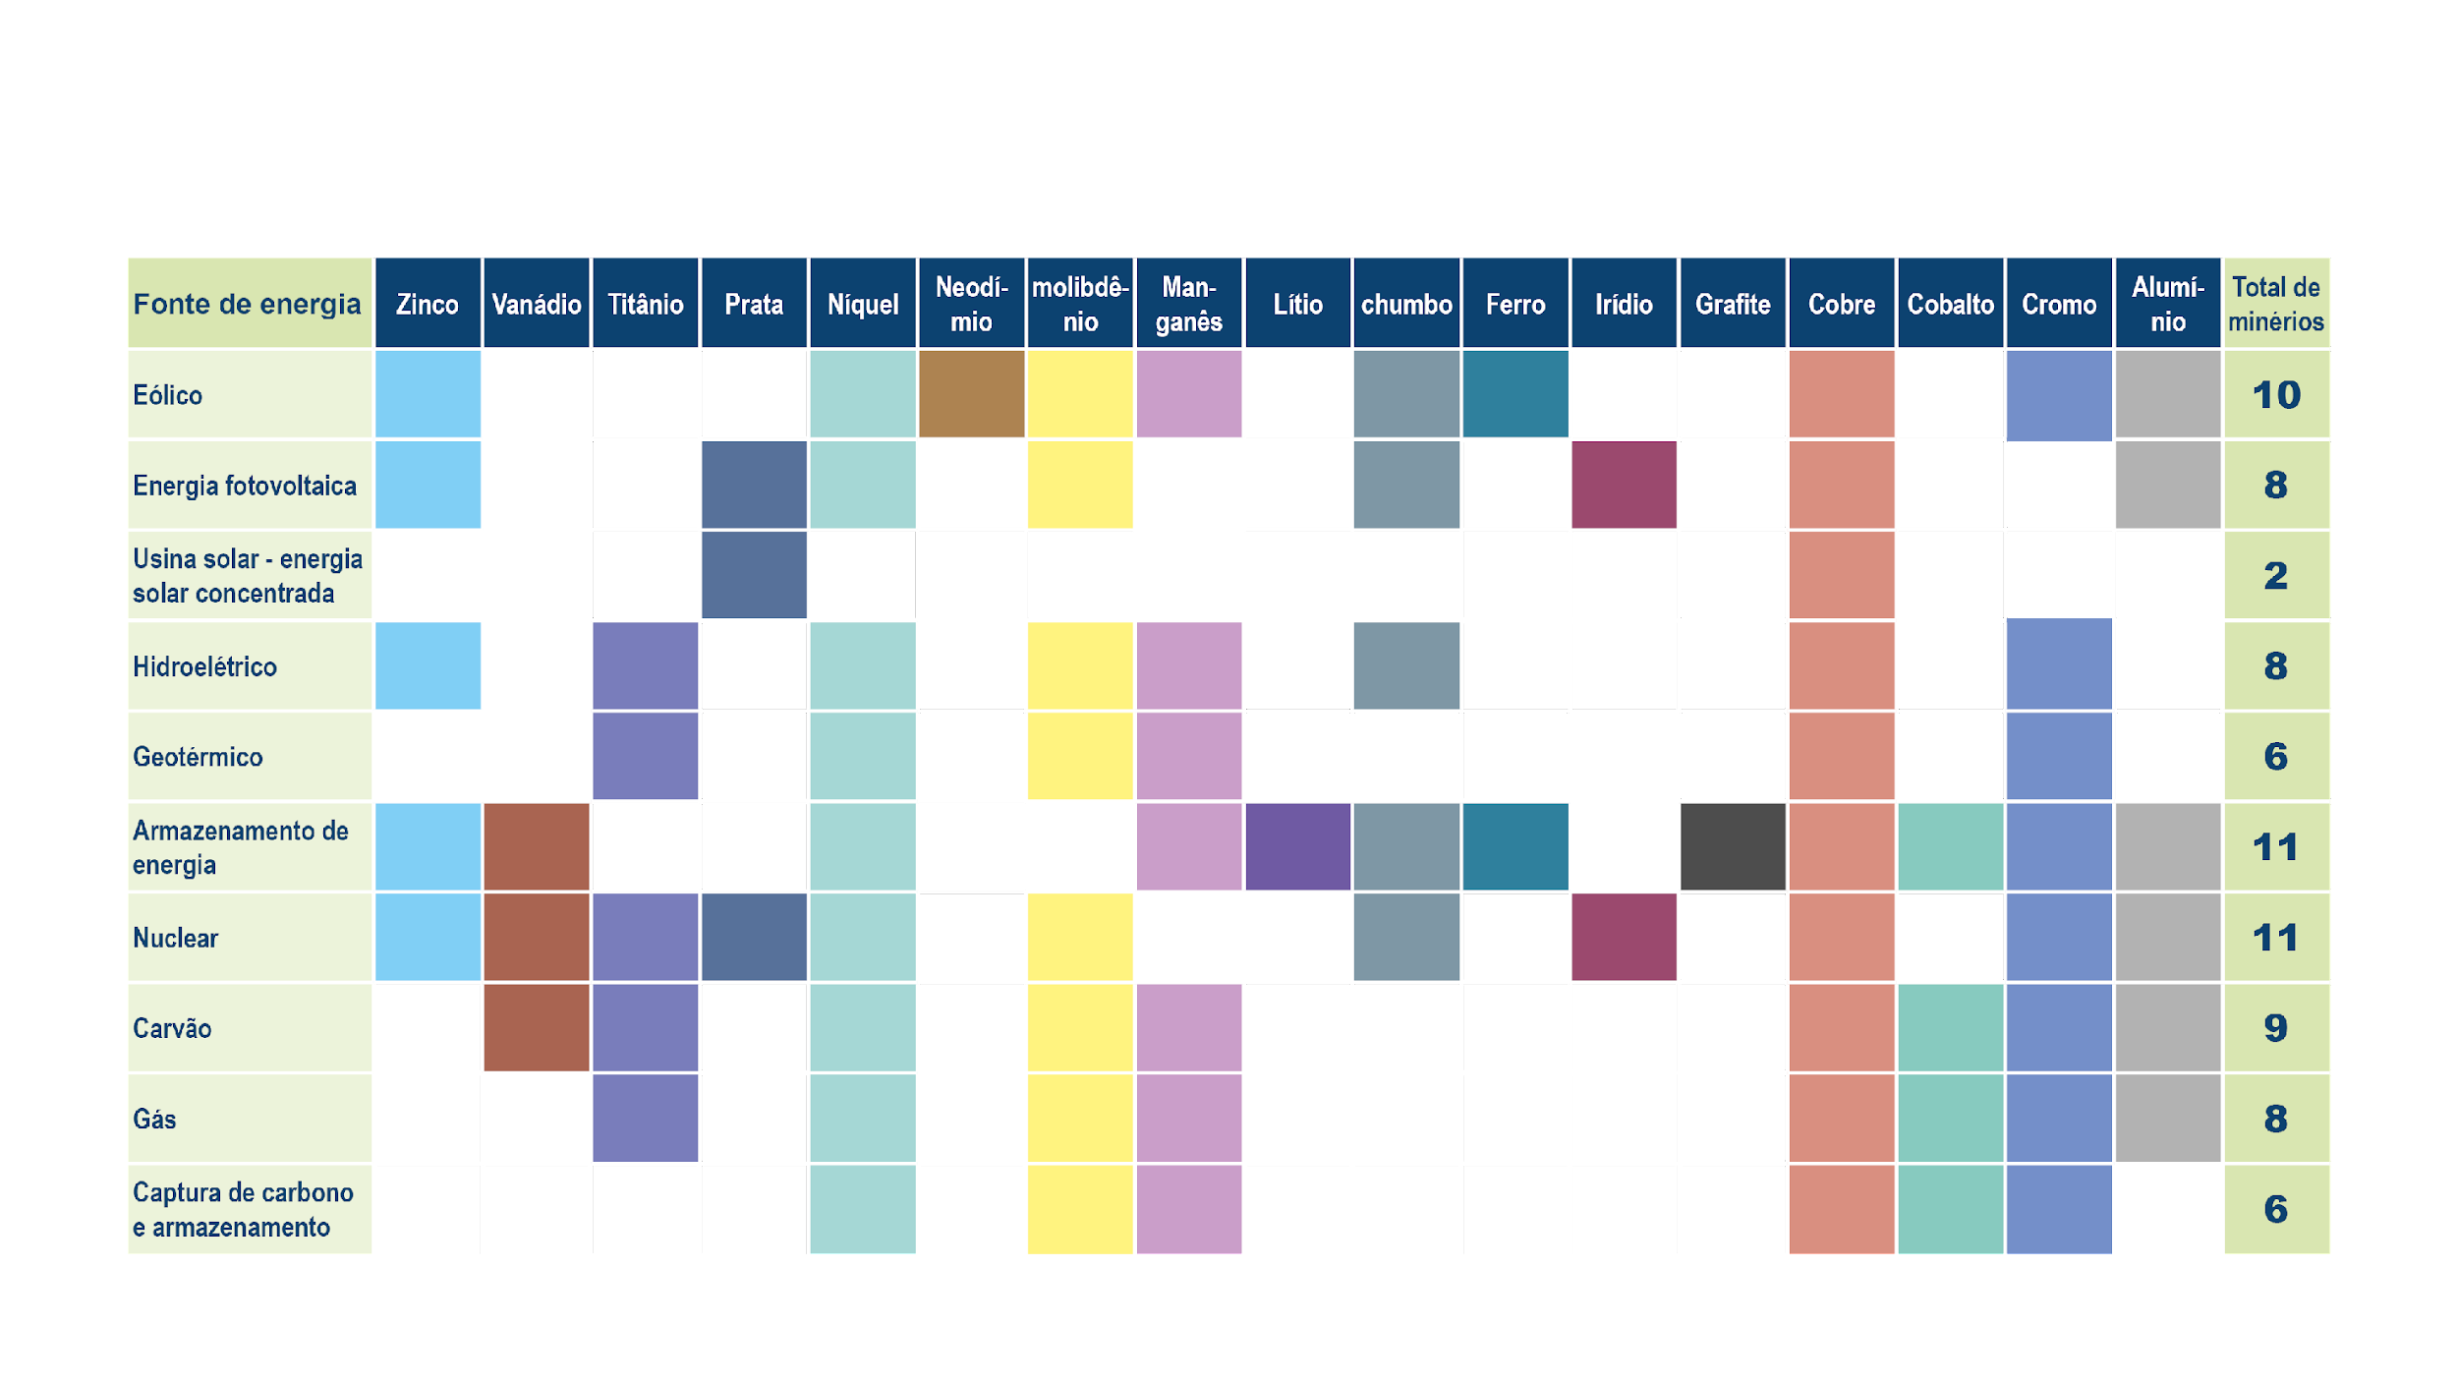

MAPEAMENTO DAS DEMANDAS MINERAIS PARA FONTES DE ENERGIA
Fontes renováveis
Importantes para a transição Energética
Fonte:Climate Smart Mining/Banco Mundial (2020)

Slide 9
O BRASIL NA TRANSIÇÃO ENERGÉTICA
MCE | RANKING PROD. MUNDIAL | RANKING RESERVA MUNDIAL*
COBRE | 14º | 12º
ALUMÍNIO | 4º | 4º
NÍQUEL | 8º | 3º
LÍTIO | 5º | 7º
NIÓBIO | 1º | 1º
ZINCO | 14º | 12º
CROMO | 7º | 6º
GRAFITA | 4º | 2º
TITÂNIO | 16º | 4º
VANÁDIO | 4º | 5º
CHUMBO | 37º | 10º
FOTO
FOTO
A mineração pode situar o Brasil entre os protagonistas globais da inovação tecnológica e da transição para uma “economia verde”.

Slide 10
OS INVESTIMENTOS EM MINERAÇÃO – Período 2025-2029
E OS INVESTIMENTOS EM MCE
MINERAIS CRÍTICOS E ESTRATÉGICOS | INVESTIMENTOS (US$ milhões)
MINÉRIO DE FERRO | 19.597
BAUXITA/ALUMINA | 1.298
LÍTIO | 1.162
COBRE | 7.309
NIQUEL | 3.815
TERRAS RARAS | 2.169
FERTILIZANTES | 5.580
TITÂNIO* | 840
GRAFITA | 371
VANÁDIO | 440
NIÓBIO | 1.029
TOTAL INVESTIMENTOS EM MCE | 43.609
TOTAL INVESTIMENTOS DO SETOR | 68.381
FOTO
FOTO
Os Investimentos em MCE representam 64% do Total dos Investimentos
O Alumínio (Bauxita) e o Ferro foram incluídos devido sua importância na construção de estruturas para as energias renováveis
.

Slide 11
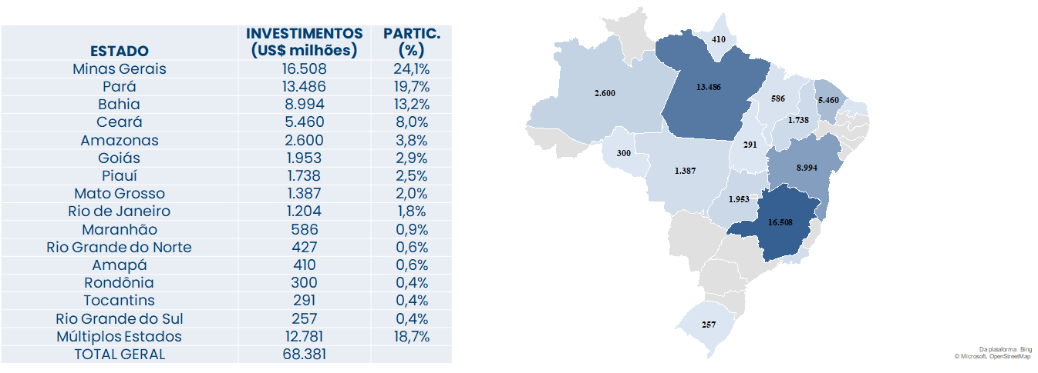
INVESTIMENTOS
2025-2029
Minas Gerais, Pará e Bahia são os estados com as maiores estimativas de recebimento de investimentos e devem receber US$ 16,5 bilhões. US$ 13,5 bilhões e US$ 9 bilhões. Os investimentos em múltiplos estados somam mais de US$ 12,7 bilhões.
FOTO
FONTE: Apuração IBRAM.

Slide 12
Oportunidades e Desafios
TRANSIÇÃO ENERGÉTICA E A MINERAÇÃO
Fortalecer pesquisa geológica e mapeamento.
Desenvolver cadeia de valor mineral nacional.
Atrair investimentos com sustentabilidade.
Equilibrar exploração, conservação e soberania.
Incentivo à industrialização e inovação mineral.
Parcerias internacionais estratégicas.
Monitoramento e governança dos recursos minerais
FOTO
FOTO

Slide 13
Políticas
TRANSIÇÃO ENERGÉTICA E A MINERAÇÃO
Plano Nacional de Mineração 2050 (PNM 2050).
FOTO
FOTO

Slide 14
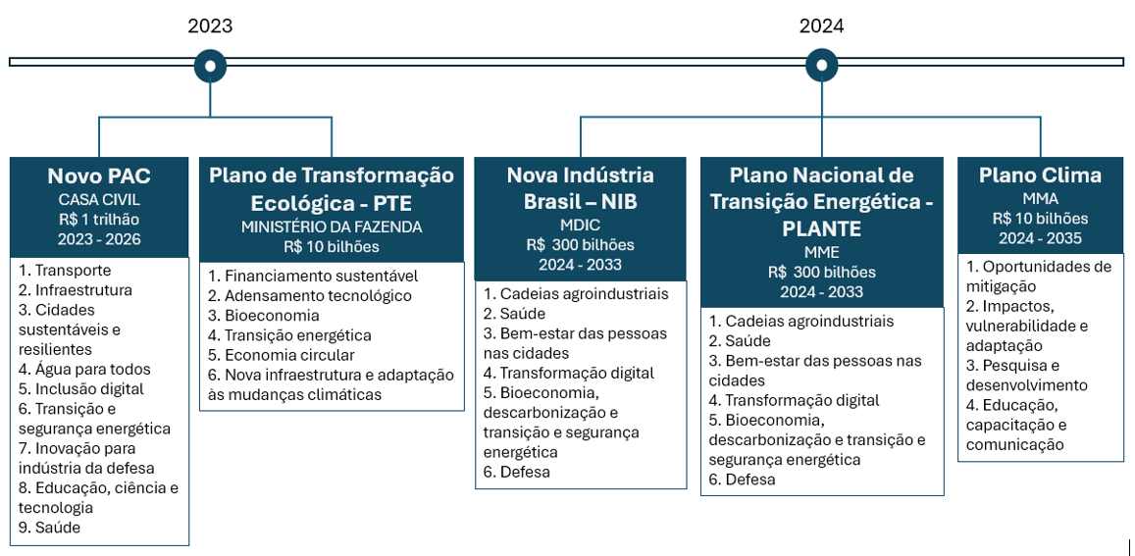
Políticas e Estratégias No Brasil
TRANSIÇÃO ENERGÉTICA E A MINERAÇÃO
FOTO
FOTO

Slide 15
PL 2870/2024 – Câmara dos Deputados
-Institui a Política Nacional de Minerais Críticos e Estratégicos (PNMCE), o Comitê de Minerais Críticos e Estratégicos (CMCE), vinculado ao Conselho Nacional de Política Mineral, e dá outras providências.
Autores: Zé Silva - SOLIDARI/MG , Keniston Braga - MDB/PA , Duda Ramos - MDB/RR e outros
Designado Relator, Dep. Arnaldo Jardim (CIDADANIA-SP).
PROJETOS DE LEI PARA OS MCE
PL 2210/2021 – Senado Federal (substitutivo)
-Institui a Política de Ciência, Tecnologia e Inovação de Minerais Estratégicos
Autor: Senador Chico Rodrigues (DEM/RR)
Relator Senador Mecias de Jesus REPUBLICANOS/RR

Slide 16
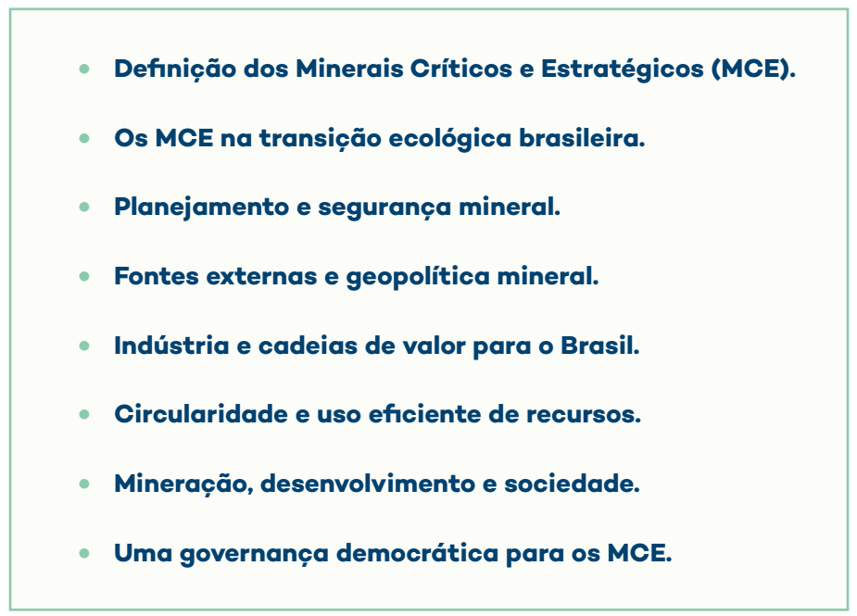
IBRAM proposta em oito eixos PARA MCE

Slide 17
G7 CRITICAL MINERALS ACTION PLAN
June 17, 2025
Principais pontos da declaração do G7 sobre minerais críticos
Reconhecimento da importância estratégica - Os líderes do G7 reconheceram a relevância dos minerais críticos para as tecnologias do futuro, como baterias, semicondutores e energias renováveis.
Plano de Ação para Minerais Críticos - O G7 lançou um plano para fortalecer as cadeias de suprimento globais desses minerais, com foco em diversificação, transparência e práticas sustentáveis.
Preocupação com a segurança do abastecimento - O grupo expressou preocupação com a concentração da produção e processamento de alguns minerais em poucos países, o que pode gerar vulnerabilidades.
Compromisso com a sustentabilidade - O G7 busca promover práticas de mineração e processamento mais sustentáveis, com padrões ambientais e trabalhistas mais elevados.
Investimento em países em desenvolvimento - O plano prevê investimentos em projetos de mineração e processamento em países em desenvolvimento, com foco em infraestrutura e reformas regulatórias.
Cooperação em pesquisa e desenvolvimento - O G7 pretende intensificar a colaboração em pesquisa e desenvolvimento, com foco em reciclagem, substituição de minerais e economia circular.
FOTO
FOTO

Slide 18





E-books técnicos IBRAM
Lançado em Brasília dia 28/05/2025
E-books Disponíveis em https://ibram.org.br/publicacoes

Slide 19



PRINCIPAIS EVENTOS

Slide 20

Obrigado!
ibram@ibram.org.br

